Slide 1
Agenda – logical Subsetting and various plots
Overview – dataanalyse-huset
R – recap med Titanic
Datatype (Målte og talte (kategori vs kontinuert))
FE (If-else eller cut, med age og country (øvelse))
Aggregate – table eller aggregate
R – recapøvelse med Estonia
R – Nyt
Factors
Tidy, pivotering, ggplot med FORV1
R – Øvelse med DST transport (NGV1) og Bilbasen
R – Øvelse med Bilbasen

Slide 2
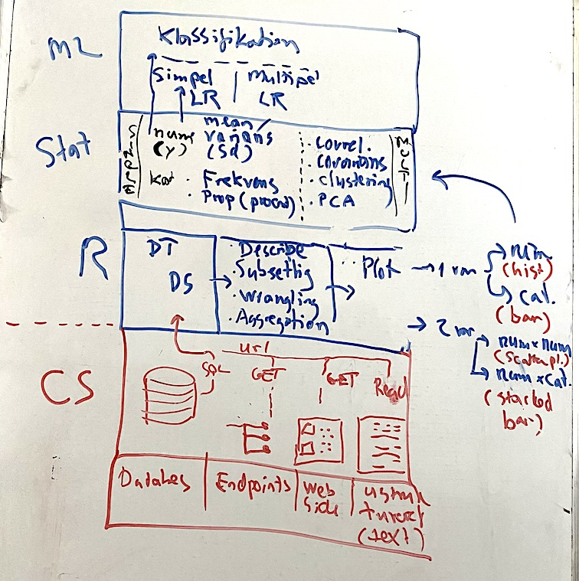
DATA ANALYSE
R, Statistik, ML og computer-science

Slide 3
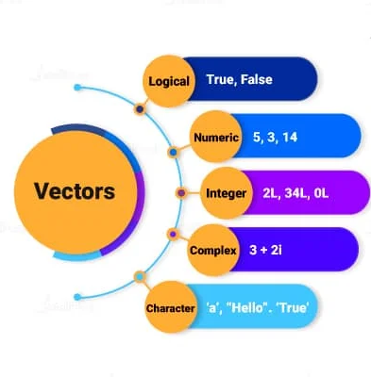
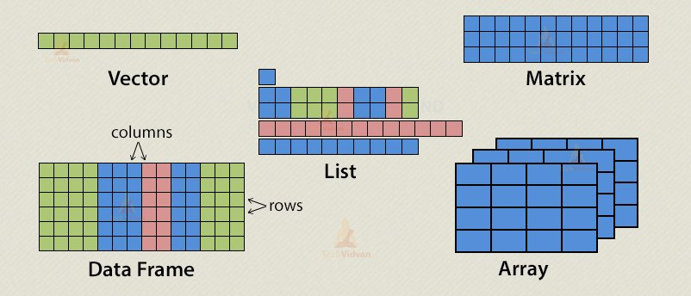
Start dagen med at lave en vektor …
vl=c(”DK”,”SE”,”DE”,”UK”,”FI”)
Lav en vektor af indices som blander vl
Lav to matricer
ml=matrix(data=NA,nrow=24,col=4)
ml=matrix(data=NA, nrow=6, col=3)
Lav dem om til dataframes
Lav en kolonne med 24 strenge på formen
2010M01..2011M12
Lav en kolonne med 6 strenge på formen
2010Q01..2011Q4
Brug lubridate til at ændre dem til datoer
Indsæt tilfældige tal i begge frames
Data Typer
Data strukturer

Slide 4
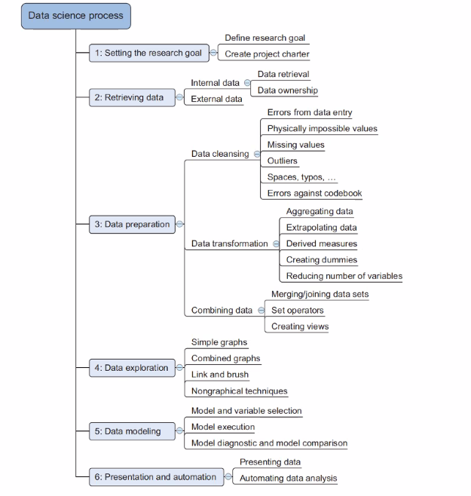
DATA SCIENCE
MODELLEN

Slide 5



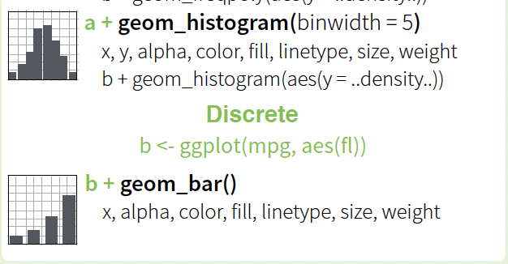

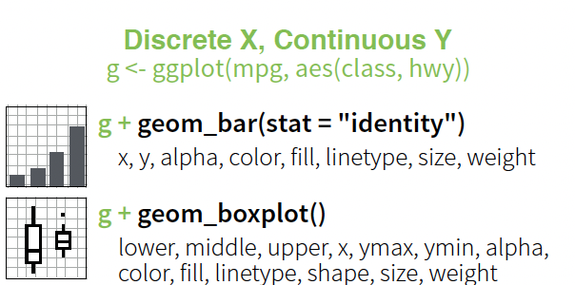
Summarise visuelt – datatyper og variabel antal

Slide 6
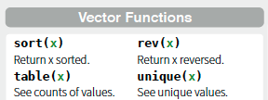
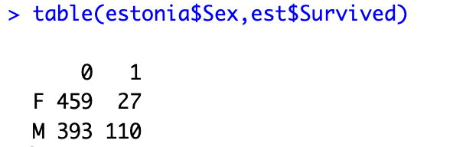
Chap 4: How to count categorial data I (table)
Øvelse: Gør det samme for lande og categori

Slide 7
Summarise visuelt – datatyper og variabel antal
Med Titanic

Slide 8
Summarise visuelt – datatyper og variabel antal
Bilbasen

Slide 9
Summarise visuelt – datatyper og variabel antal
Titanic – age vs ..

Slide 10
Kap 4 – Øvelse med Estonia
Øvelse D:
Indlæs estonia-datasættet
Lav en dataframe med de overlevende
Lav et histogram over aldersfordelingen
Gør det samme med dem, der ikke overlevede
Brug table-funktionen til a plotte frekvenser
Se næste slide – genskab person-kategorien

Slide 11
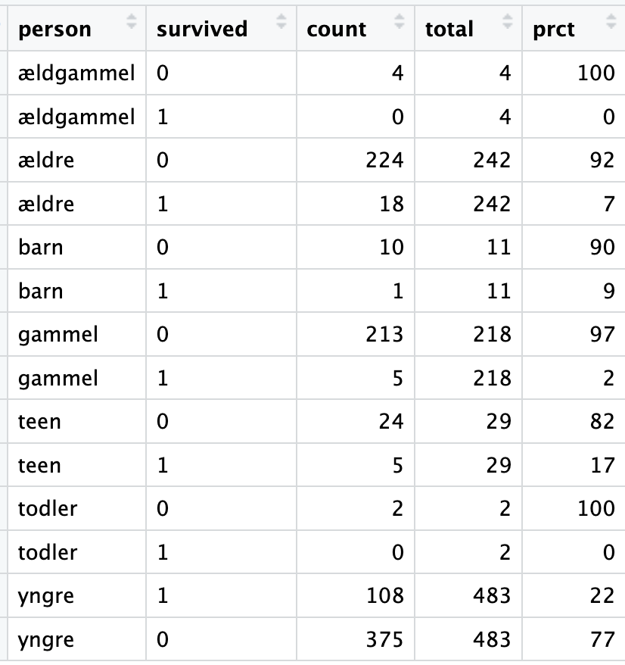
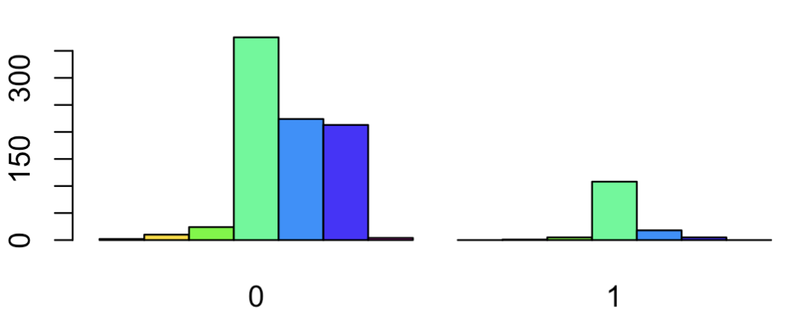
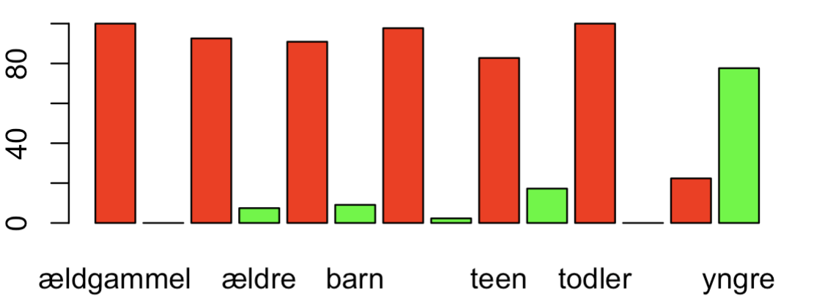
Øvelse: How to summarise data II (aggregate)
Absolut fordeling
Relativ fordeling

Slide 12
Chap 5 – How to subset and summarise data?
Øvelse D – Feature engineering
Indlæs filen bilbasen.csv og beskriv strukturen
Plot counts af diskrete
Plot fordeling af numeriske
Plot pris overfor alder
Lav en kategorivariabel på bilens alder (find selv de passende kategorier)
Lav en kategorivariabel på bilens region
Er det korrekt at biler i Jylland er billigere end på Sjælland?

Slide 13
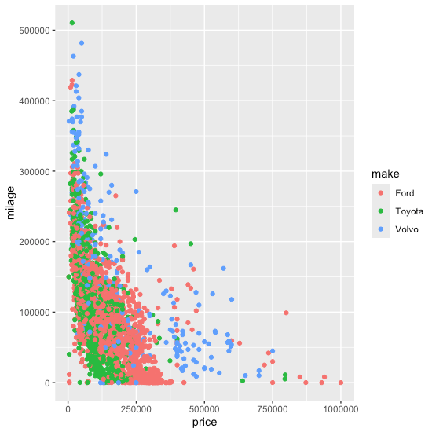
Summarise visuelt – datatyper og variabel antal
Numerisk ~ Numerisk + Kat
ggplot(cars, aes(x=price, y = milage, colour = make))+
geom_point()

Slide 14
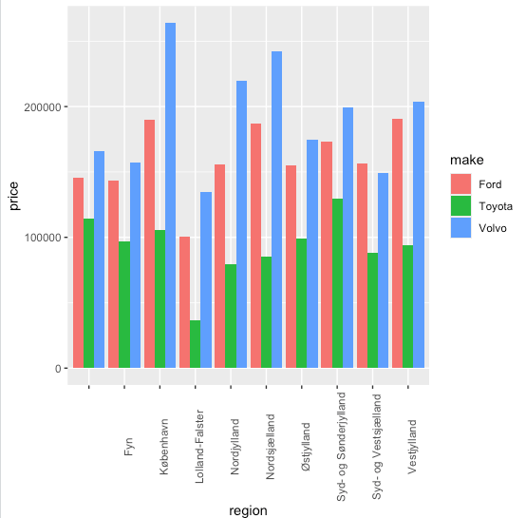
Summarise visuelt – datatyper og variabel antal
Numerisk ~ Kat1 + Kat2
# ggplot kan selv lave aggregeringen
ggplot(dfcar, aes(y=price, x = region, fill = make))+
geom_bar(stat="summary", position = "dodge")+
theme(axis.text.x=element_text(angle=90))

Slide 15
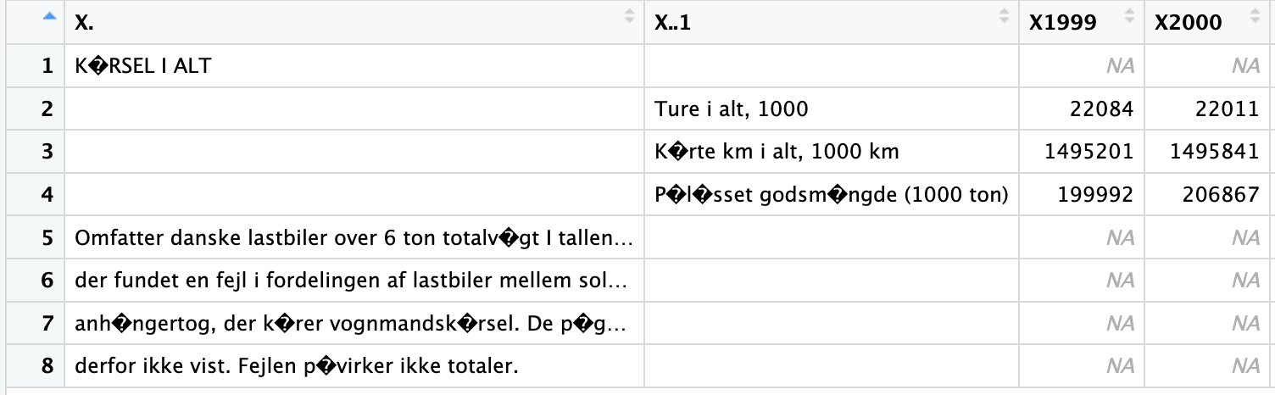
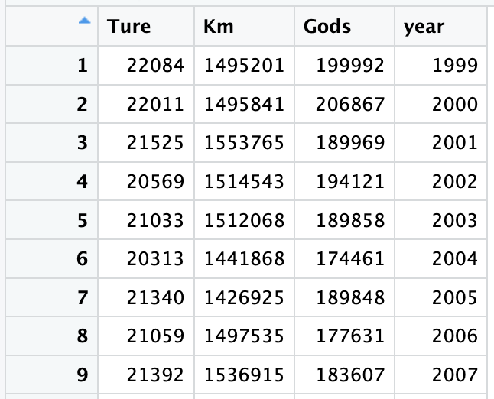
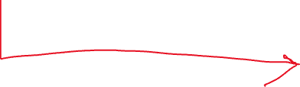
Kap 5
Øvelse A:
Gå til DST og hent data fra NVG1. Alle år, Ture i alt, kørte km i alt og pålæsset godsmængde
Indlæs filen i R og gør den klar til ggplot (altså tidy-formatet)
De efterfølgende slides har en række plots i base R. Lav dem om til ggplot

Slide 16
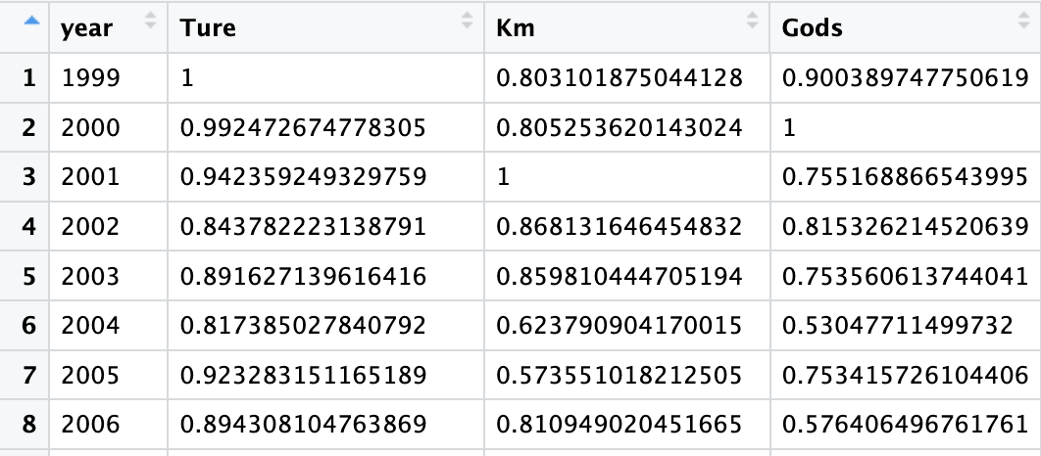
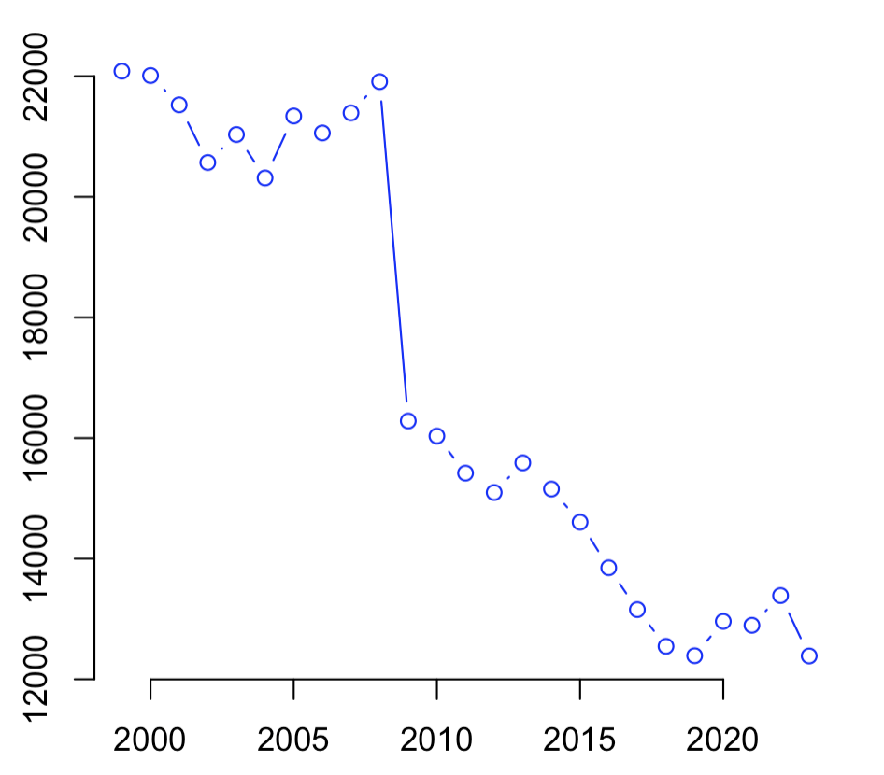
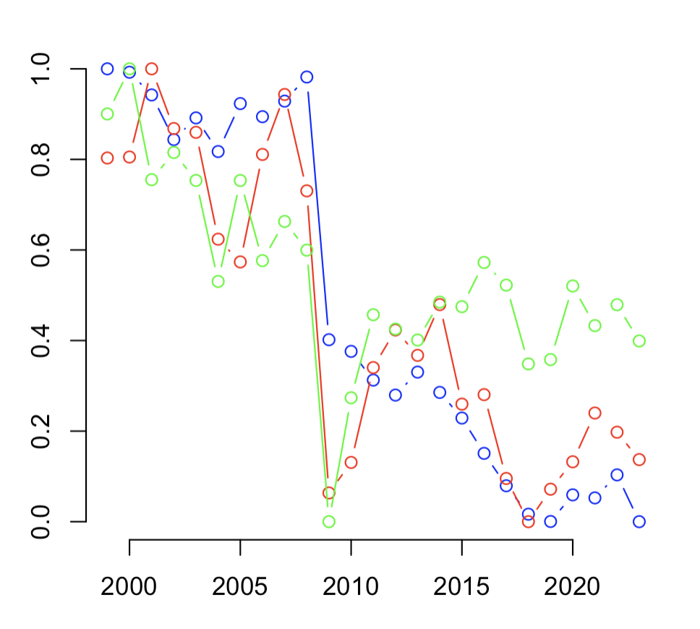
Kap 5
Vi vil nu undersøge om tallene bevæger sig på sammen måde – altså om de er korrelerede.
Hvis man vil prøve visuelt - hvad bliver så problemet hvis man vil plotte Ture, Km og Gods i samme plot?

Slide 17
Kap 5
Du skal nu skrive din egen normalisering—funktion så du får nedenstående dataframe.
Lav nu plottet til venstre og kom med en analytisk fortolkning

Slide 18
Kap 5

Slide 19
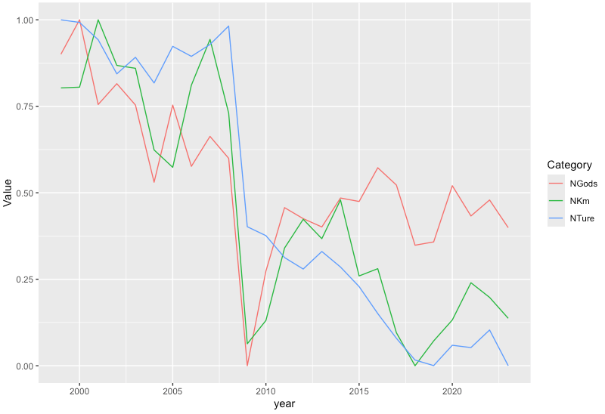
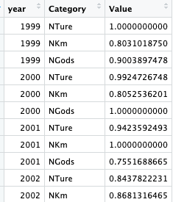
Summarise visuelt – datatyper og variabel antal
Numerisk ~ Numerisk+Kat
Hvad er problemet?

